Slide 1

Detección de Vulnerabilidades en Código Generado por LLMs
Experimento comparativo entre un analizador estático tradicional (SATS) y un LLM detector para identificar inyecciones de comandos (CWE-78) e inyecciones SQL (CWE-89) en código Python.

Slide 2

Contexto del Experimento
El experimento evalúa dos enfoques de detección de vulnerabilidades en código generado por modelos de lenguaje de gran escala (LLMs), siguiendo las tres fases estándar de la ingeniería de software:
Fase 1
Fase 2
Diseño y planificación
Ejecución y recolección de datos
Fase 3
Reporte de resultados

Slide 3

Objetivo
¿Qué se compara?
La efectividad de un analizador estático tradicional (Semgrep) frente a un LLM detector al identificar instancias de CWE-78 y CWE-89 en fragmentos de código Python generados por otros LLMs.
Vulnerabilidades evaluadas
CWE-78: Inyección de comandos del sistema operativo
CWE-89: Inyección SQL

Slide 4

Hipótesis
H0 — Hipótesis nula
H1 — Hipótesis alternativa
No hay diferencia significativa entre el F1-score de Semgrep y el del LLM detector.
El F1-score del LLM detector es significativamente distinto (mayor o menor) al de Semgrep.
El experimento buscará determinar cuál herramienta ofrece mejor rendimiento en la detección de estas vulnerabilidades.

Slide 5
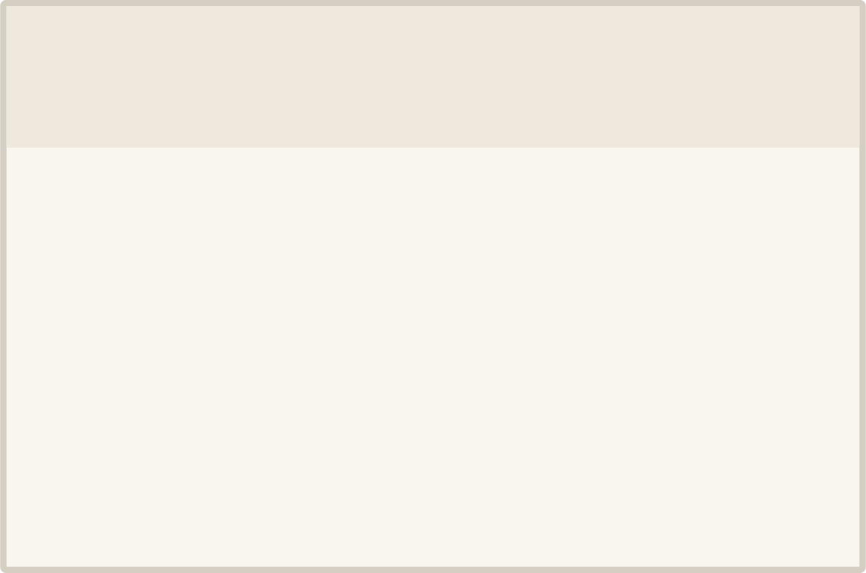



Variables del Experimento
Variable independiente
Variables dependientes
Variables de control
Herramienta de detección utilizada: Semgrep o LLM detector.
Precisión, recall, F1-score y tasa de falsos positivos.
Mismo dataset, mismo lenguaje (Python) y mismas categorías CWE (78 y 89).

Slide 6
Muestra e Instrumentos
📦 Muestra
🔧 Instrumentos
Entre 100 y 150 fragmentos de código Python generados por LLMs, con tareas que incluyen consultas a bases de datos y ejecución de comandos del sistema. Cada fragmento se etiqueta manualmente como vulnerable o no vulnerable (ground truth).
Semgrep con reglas específicas para CWE-78 y CWE-89
LLM detector (Claude-3.5 Sonnet o GPT-4o) con prompt estandarizado
Script Python para calcular precisión, recall y F1-score

Slide 7
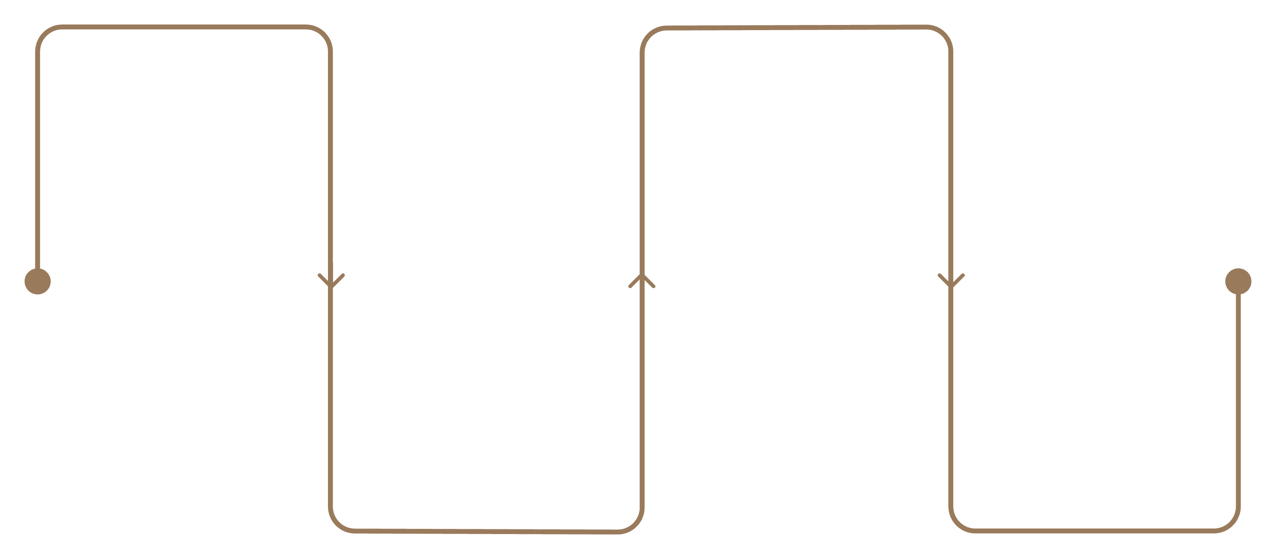
Ejecución y Recolección de Datos
Ejecutar Semgrep
Contrastar resultados
Analizar fragmentos y registrar detecciones
Comparar salidas con el ground truth
Enviar al LLM
Construir matriz
Usar prompt estandarizado y guardar respuestas
Generar matriz de confusión por herramienta
Se ejecuta Semgrep sobre los 100-150 fragmentos y se registran las vulnerabilidades detectadas. Los mismos fragmentos se envían al LLM detector usando siempre el mismo prompt, registrando sus respuestas. Ambos conjuntos de resultados se contrastan contra el ground truth etiquetado manualmente, construyendo para cada herramienta una matriz de confusión con verdaderos positivos, falsos positivos, falsos negativos y verdaderos negativos.

Slide 8
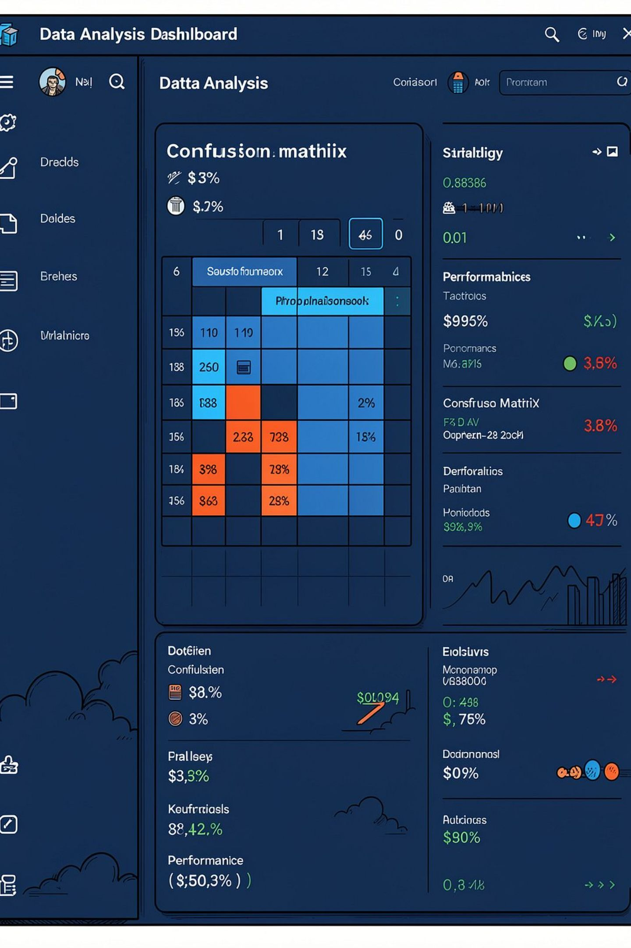
Reporte de Resultados Esperado
Esta sección presenta resultados hipotéticos, ya que el experimento aún no se ha ejecutado. Se construirá una matriz de confusión por herramienta para calcular precisión, recall y F1-score, y se mostrarán los hallazgos para determinar cuál de las dos herramientas es más efectiva.
Semgrep
Analizador estático tradicional con reglas específicas para CWE-78 y CWE-89
LLM Detector
Modelo de lenguaje (Claude-3.5 Sonnet o GPT-4o) con prompt estandarizado

Slide 9

Limitaciones Esperadas
Tamaño de muestra reducido
Sesgo en el etiquetado
100-150 fragmentos limitan la generalización a otros lenguajes o tipos de vulnerabilidad.
El ground truth manual puede introducir sesgo, especialmente en fragmentos ambiguos.
No determinismo del LLM
Alcance limitado a Python
Los resultados del LLM detector pueden variar entre ejecuciones, incluso con el mismo prompt.
Los hallazgos no serían necesariamente generalizables a otros lenguajes de programación.

Slide 10

Resumen del Experimento
Objetivo
Comparar Semgrep vs. LLM detector en CWE-78 y CWE-89
Muestra
100-150 fragmentos Python con ground truth manual
Métricas
Precisión, recall, F1-score y tasa de falsos positivos
Estado
Resultados hipotéticos — experimento no ejecutado aún

